Slide 1

43-6
These materials are by the Kongki Ka Project and are made available to you under the terms of the Creative Commons Attribution ShareAlike license 4.0.
You have permission to share and redistribute these materials in any format and to make reasonable revisions and adaptations of this translation, provided that:
You include the above licence and source information.
If you redistribute these materials or create derivatives, you must distribute your contributions under the same license as the original.
Nepali text is from Nepali Holy Bible: Easy-to-Read Version
All rights reserved.
© 2004 Bible League International

Slide 2
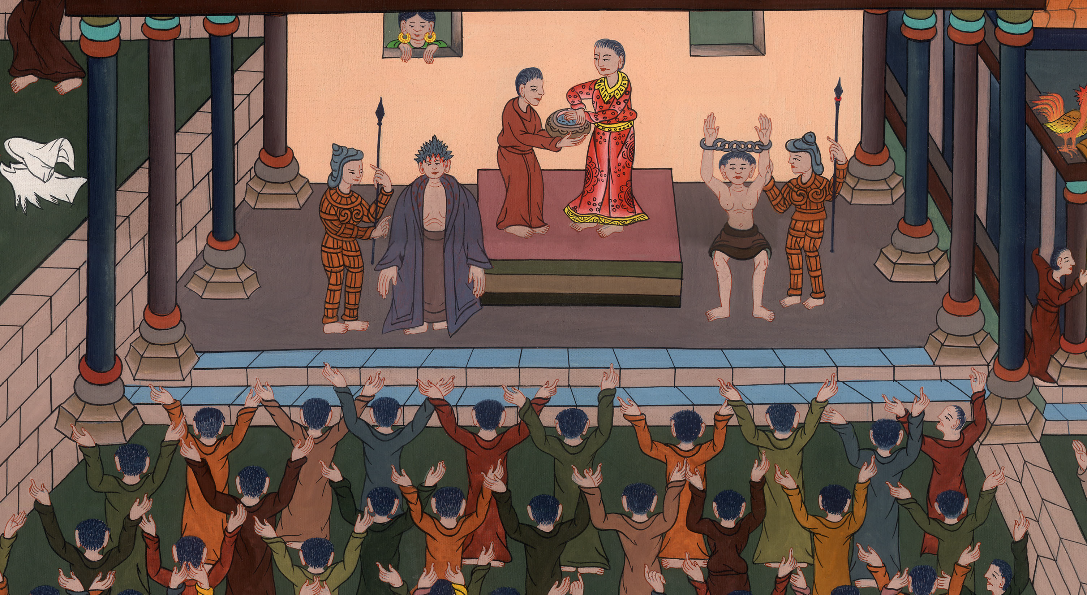
येशूलाई क्रूसमा टाँग्‍ने दण्‍डाज्ञा
यूहन्ना 19:4-15; मत्ती 27:15-26, 31
This work is licensed under a Creative Commons Attribution-ShareAlike 4.0 International License

Slide 3
येशूलाई क्रूसमा टाँग्‍ने दण्‍डाज्ञा
यूहन्ना 19:4-15
मत्ती 27:15-26, 31

Slide 4
येशूलाई क्रूसमा टाँग्‍ने दण्‍डाज्ञा
यूहन्ना 19:4-15; मत्ती 27:15-26, 31
This work is licensed under a Creative Commons Attribution-ShareAlike 4.0 International License

Slide 5
येशूलाई हेरोदसकोबाट फिर्ता गरेर पिलातुस्को सामुने पठाइयो
मत्ती 27:19 पिलातस न्यायकर्ताको कुर्सीमा बसिरहेको बेला उनकी धर्मपत्नीले तिनलाई एउटा समाचार पठाइन्। समाचार यस्तो थियोः …

Slide 6
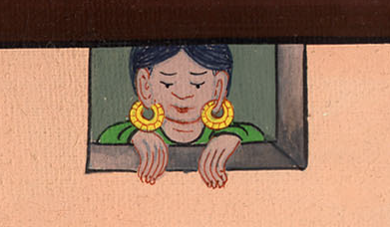
मत्ती 27:19

Slide 7
“त्यो निर्दोष मानिसको विरुद्धमा केही नगर्नुहोस्। तिनको बारेमा आज राती मैले सपना देखेकी छु। अनि त्यो समपनाले मलाई अत्यन्त विचलित तुल्याएको छ।”

Slide 8
मत्ती 27:19

Slide 9
यूहन्ना 19:12 त्यसपछि, पिलातसले येशूलाई मुक्त पार्ने कोशिश गरे। तर यहूदीहरूले तिनलाई कराउँदै भने, “कसैले आफैंलाई राजा बनाउँछ भने त्यो सिजर बिरोधी हो। यसर्थ उसलाई तपाईं छुट्करा दिनु हुन्छ भने तपाईं सिजरको मित्र हुनु हुन्न।”

Slide 10
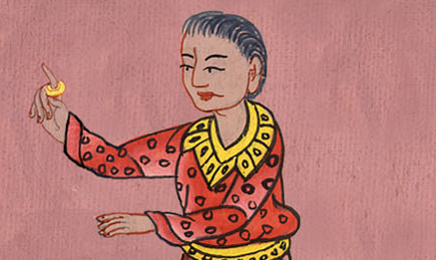
यूहन्ना 19:12

Slide 11
4 फेरि पिलातस एक पल्ट बाहिर निस्के र यहूदीहरूलाई भने, “हेर! म येशूलाई तिमीहरू कहाँ ल्याउँदैछु किनभने मैले उसको विरूद्धमा आरोप लगाउने कुनै कारण पाइनँ।”

Slide 12
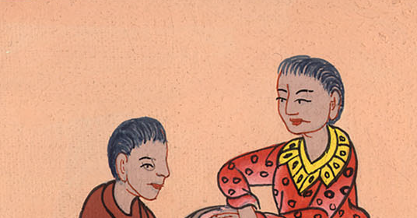
यूहन्ना 19:4

Slide 13
5 येशू बाहिर आए। उहाँले काँडेदार मुकुट र बैजनी वस्त्र लगाउनु भएको थियो। पिलातसले यहूदीहरूलाई भने, “ त्यो मान्छो यही हो।”

Slide 14
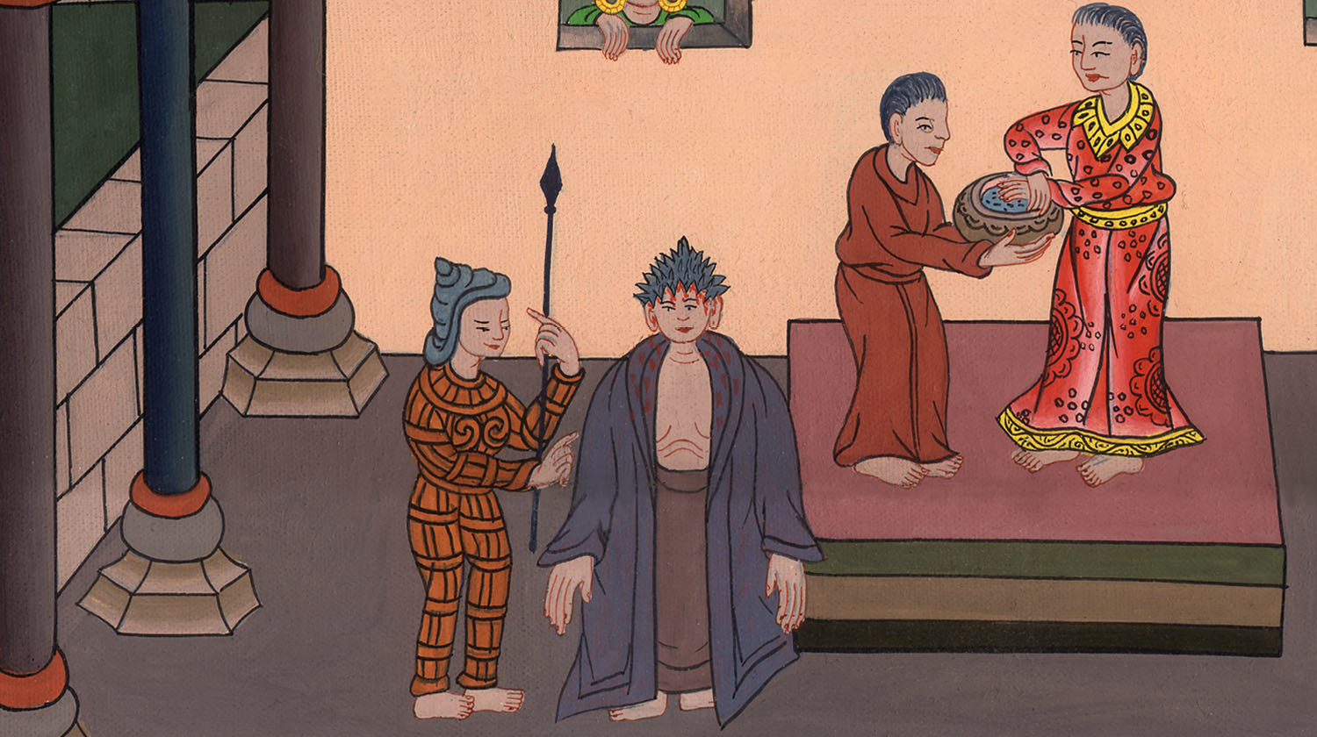
यूहन्ना 19:5

Slide 15
6 जब मुख्य पूजाहारीहरू र यहूदीका द्वारपालहरूले येशूलाई देखे तिनीहरू चिच्याए, “क्रूसमा यसलाई टाँग्नुहोस्! क्रूसमा यसलाई टाँग्नुहोस्!”…

Slide 16
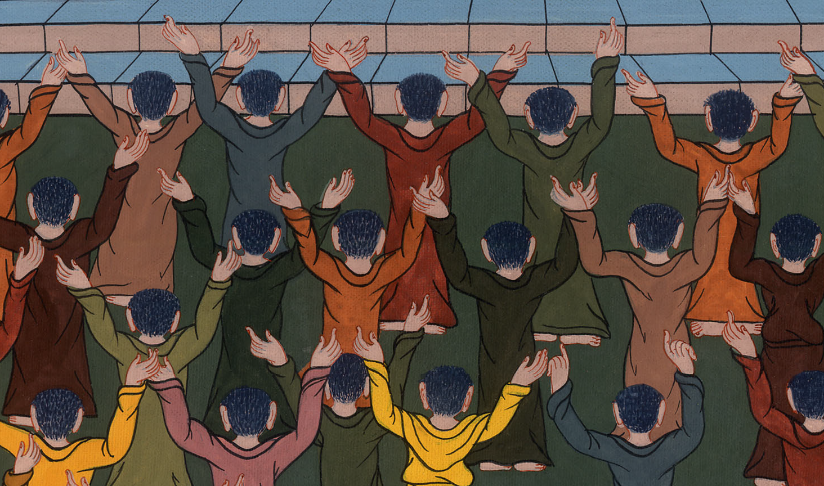
यूहन्ना 19:6

Slide 17
तर पिलातसले भने, “तिमीहरू यिनलाई लैजाऊ र क्रूसमा टाँग। मैले उनीमाथि आरोप लगाउने कुनै कारण नै पाईनँ।”

Slide 18
यूहन्ना 19:6

Slide 19
7 यहूदीहरूले उसलाई उत्तर दिए, “हाम्रो व्यवस्था बमोजिम ऊ मर्नै पर्छ, किनभने उसले दावी गरेको छ कि ऊ परमेश्वरको पुत्र हो।”

Slide 20
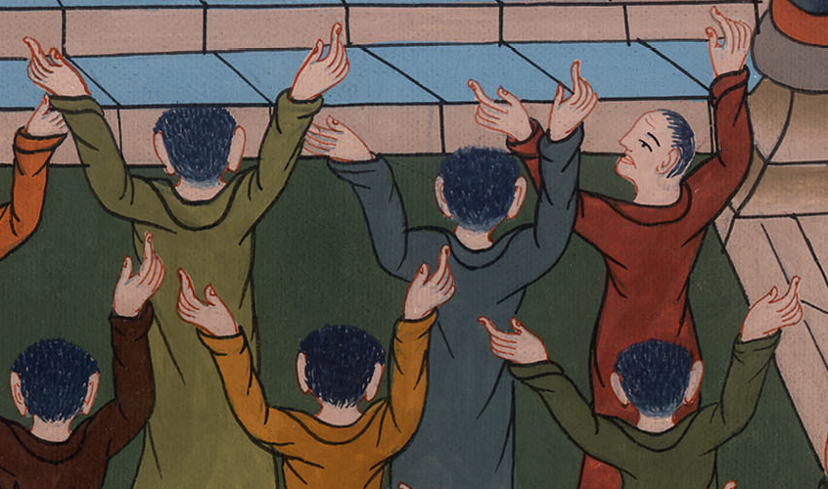
यूहन्ना 19:7

Slide 21
8 जब पिलातसले यो सुने, उनी साह्रै डराए। 9 पिलातस महलभित्र फेरि पसे। उनले येशूलाई सोधे, “तिमी कहाँबाट आएका हौ?” तर येशूले उसलाई जवाफ दिनुभएन।

Slide 22
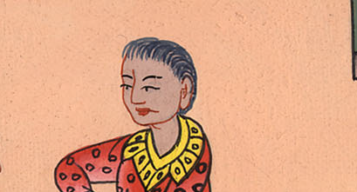
यूहन्ना 19:8,9

Slide 23
10 पिलातसले भने, “के तिमी मसँग बोल्दैनौ? याद गर, तिमीलाई मुक्त पार्ने अधिकार मसित छ। अनि तिमीलाई क्रूसमा टाँग्ने अधिकार पनि मसित छ।”

Slide 24
यूहन्ना 19:10

Slide 25
11 येशूले जवाफ दिनुभयो, “तपाईंलाई माथिबाट नदिइएको भए ममाथि तपाईंको केही अधिकार हुने थिएन। त्यसैले ती मानिस जसले मलाई तपाईंलाई सुम्पियो उ तपाईं भन्दा महापापको दोषी हो।”

Slide 26
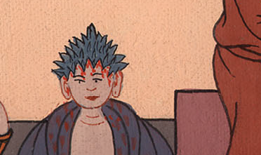
यूहन्ना 19:11

Slide 27
मत्ती 27:15 प्रत्येक र्वष निस्तार चाडको समयमा बढा हाकिमद्वारा उसले चाहे अनुसार थुनामा परेका एकजना मानिसहरूलाई मुक्त गर्न सक्थयो।

Slide 28
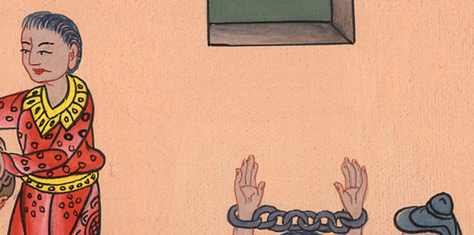
मत्ती 27:15

Slide 29
16 त्यसबेला एकजना एकदमै दुष्ट मानिस कैदमा परेका थियो। त्यसको नाम बेला बरब्बा थियो।

Slide 30
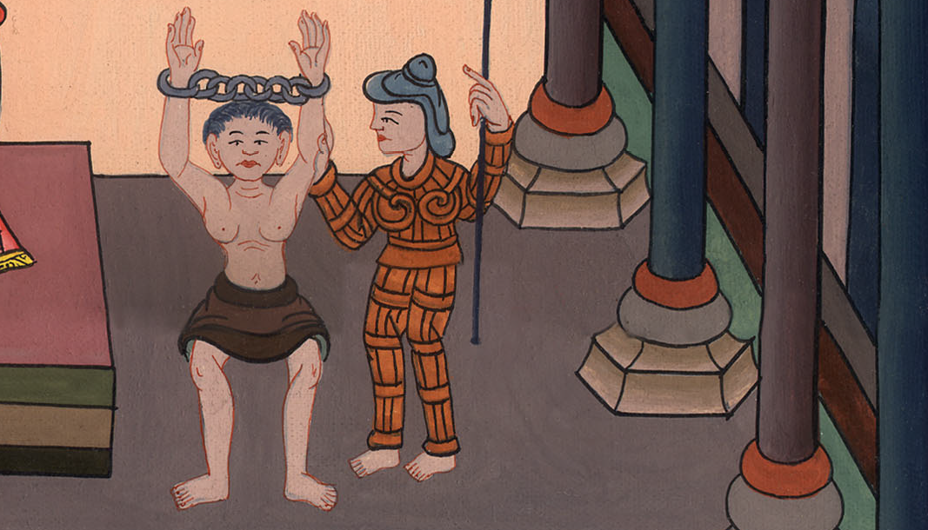
मत्ती 27:16

Slide 31
20 तर मुख्य पूजाहारीहरू र यहूदी अग्रजहरूले बरब्बालाई मुक्त गरिदिनुपर्छ र येशूलाई मार्नुपर्छ भनी मांग गर्न मानिसहरूलाई सुर्याए।

Slide 32
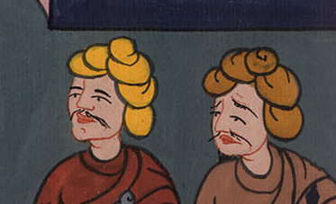
मत्ती 27:20

Slide 33
21 पिलातसले भने, “बरब्बा र येशू मध्ये तिमीहरूको लागि मैले कसलाई छोडिदिनु पर्ने?”मानिसहरूले जवाफ दिए, “बरब्बालाई मुक्त गरिदिनु हवस्!”

Slide 34
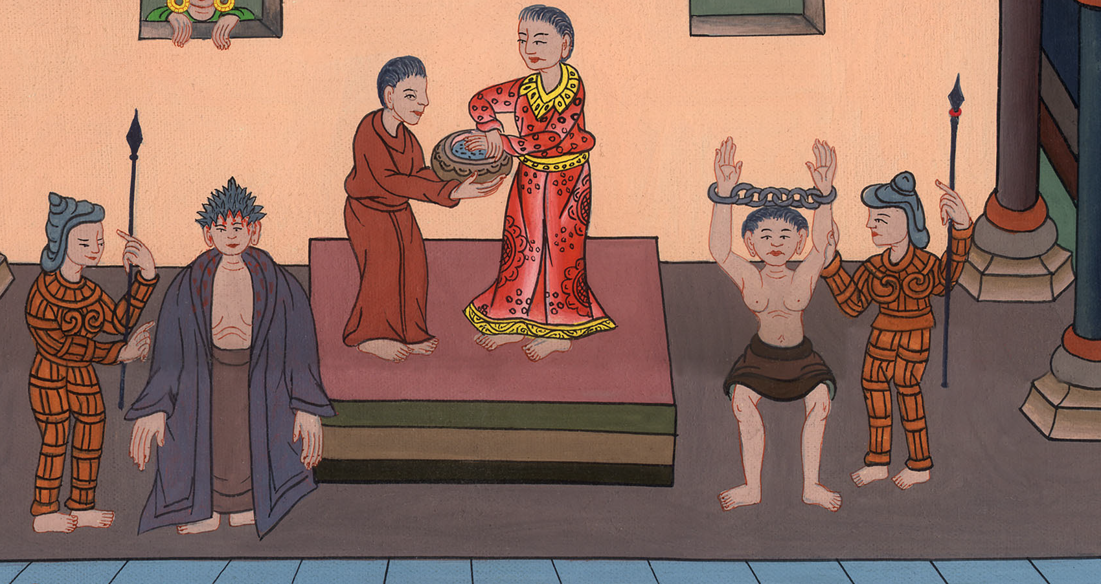
मत्ती 27:21

Slide 35
22 पिलातसले सोधे, “त्यसो भए ख्रीष्ट भनिने येशूलाई चाहिं? के गर्नुपर्ने?”सबै मानिसहरूले भने, “उसलाई क्रूसमा झुण्डयाएर मार्नुपर्छ!”

Slide 36
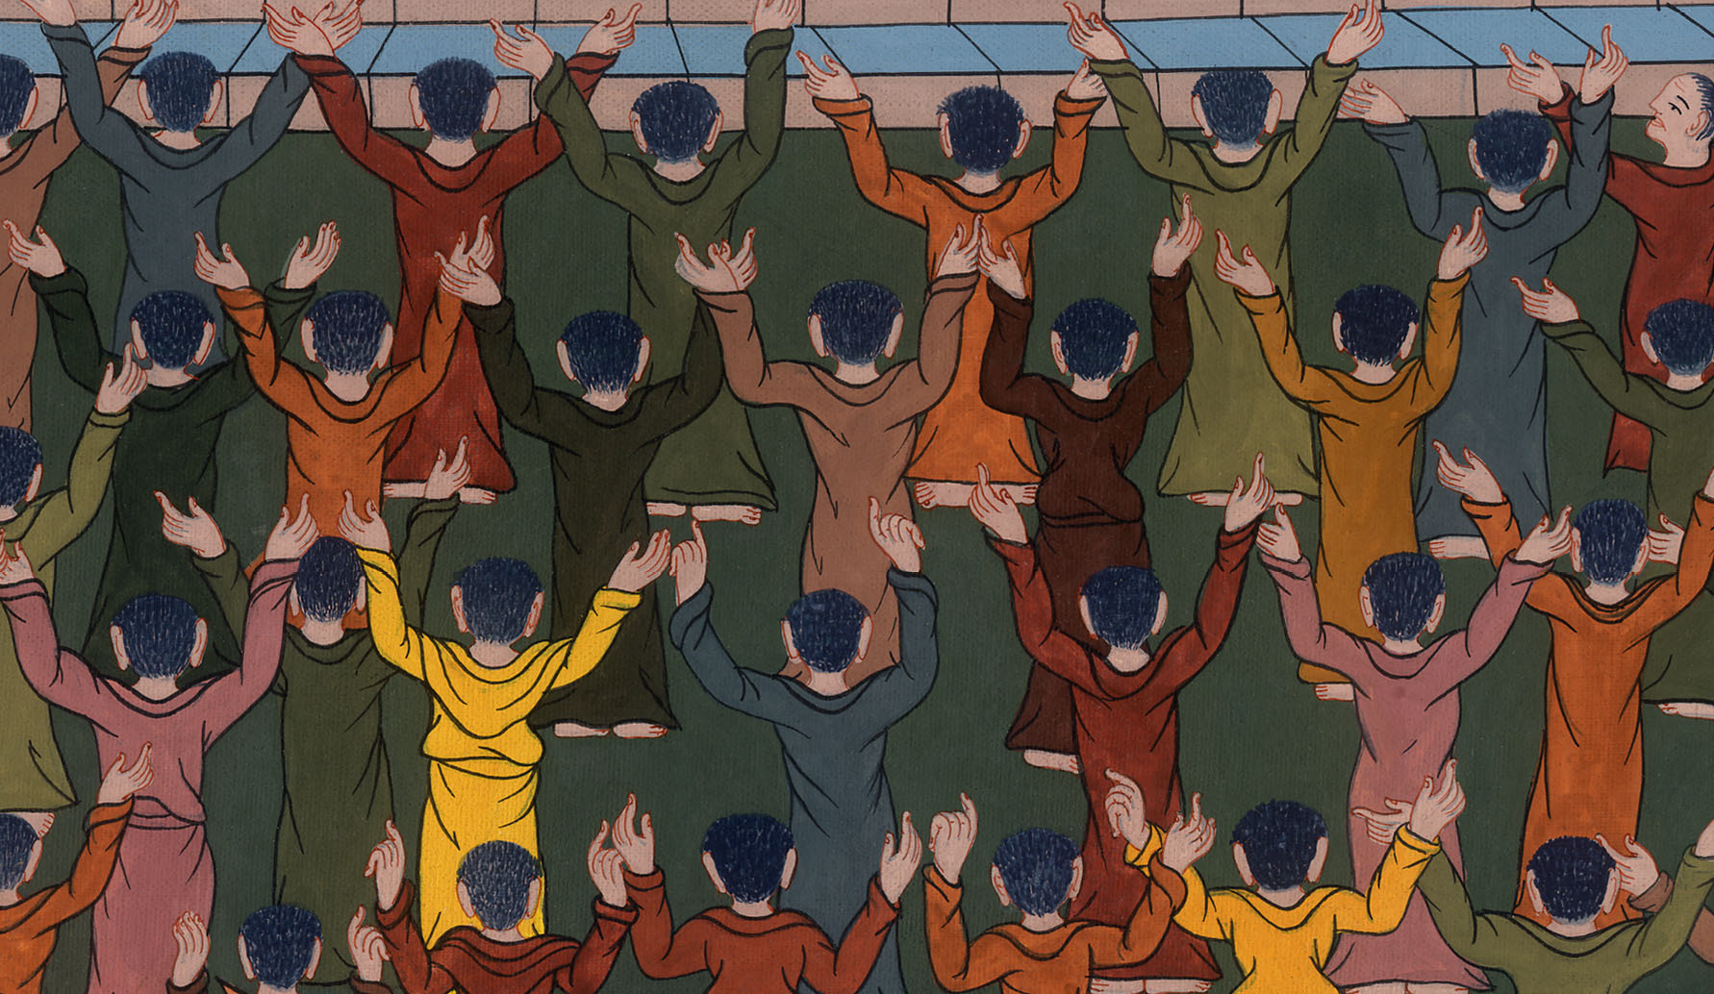
मत्ती 27:22

Slide 37
23 पिलातसले सोधे, “किन? उसले के गल्ती गरेको छ?” तब सबैले उच्च स्वरले कराएर भने, “उसलाई क्रूसमा झुण्डयाएर मार्नुपर्छ।”

Slide 38
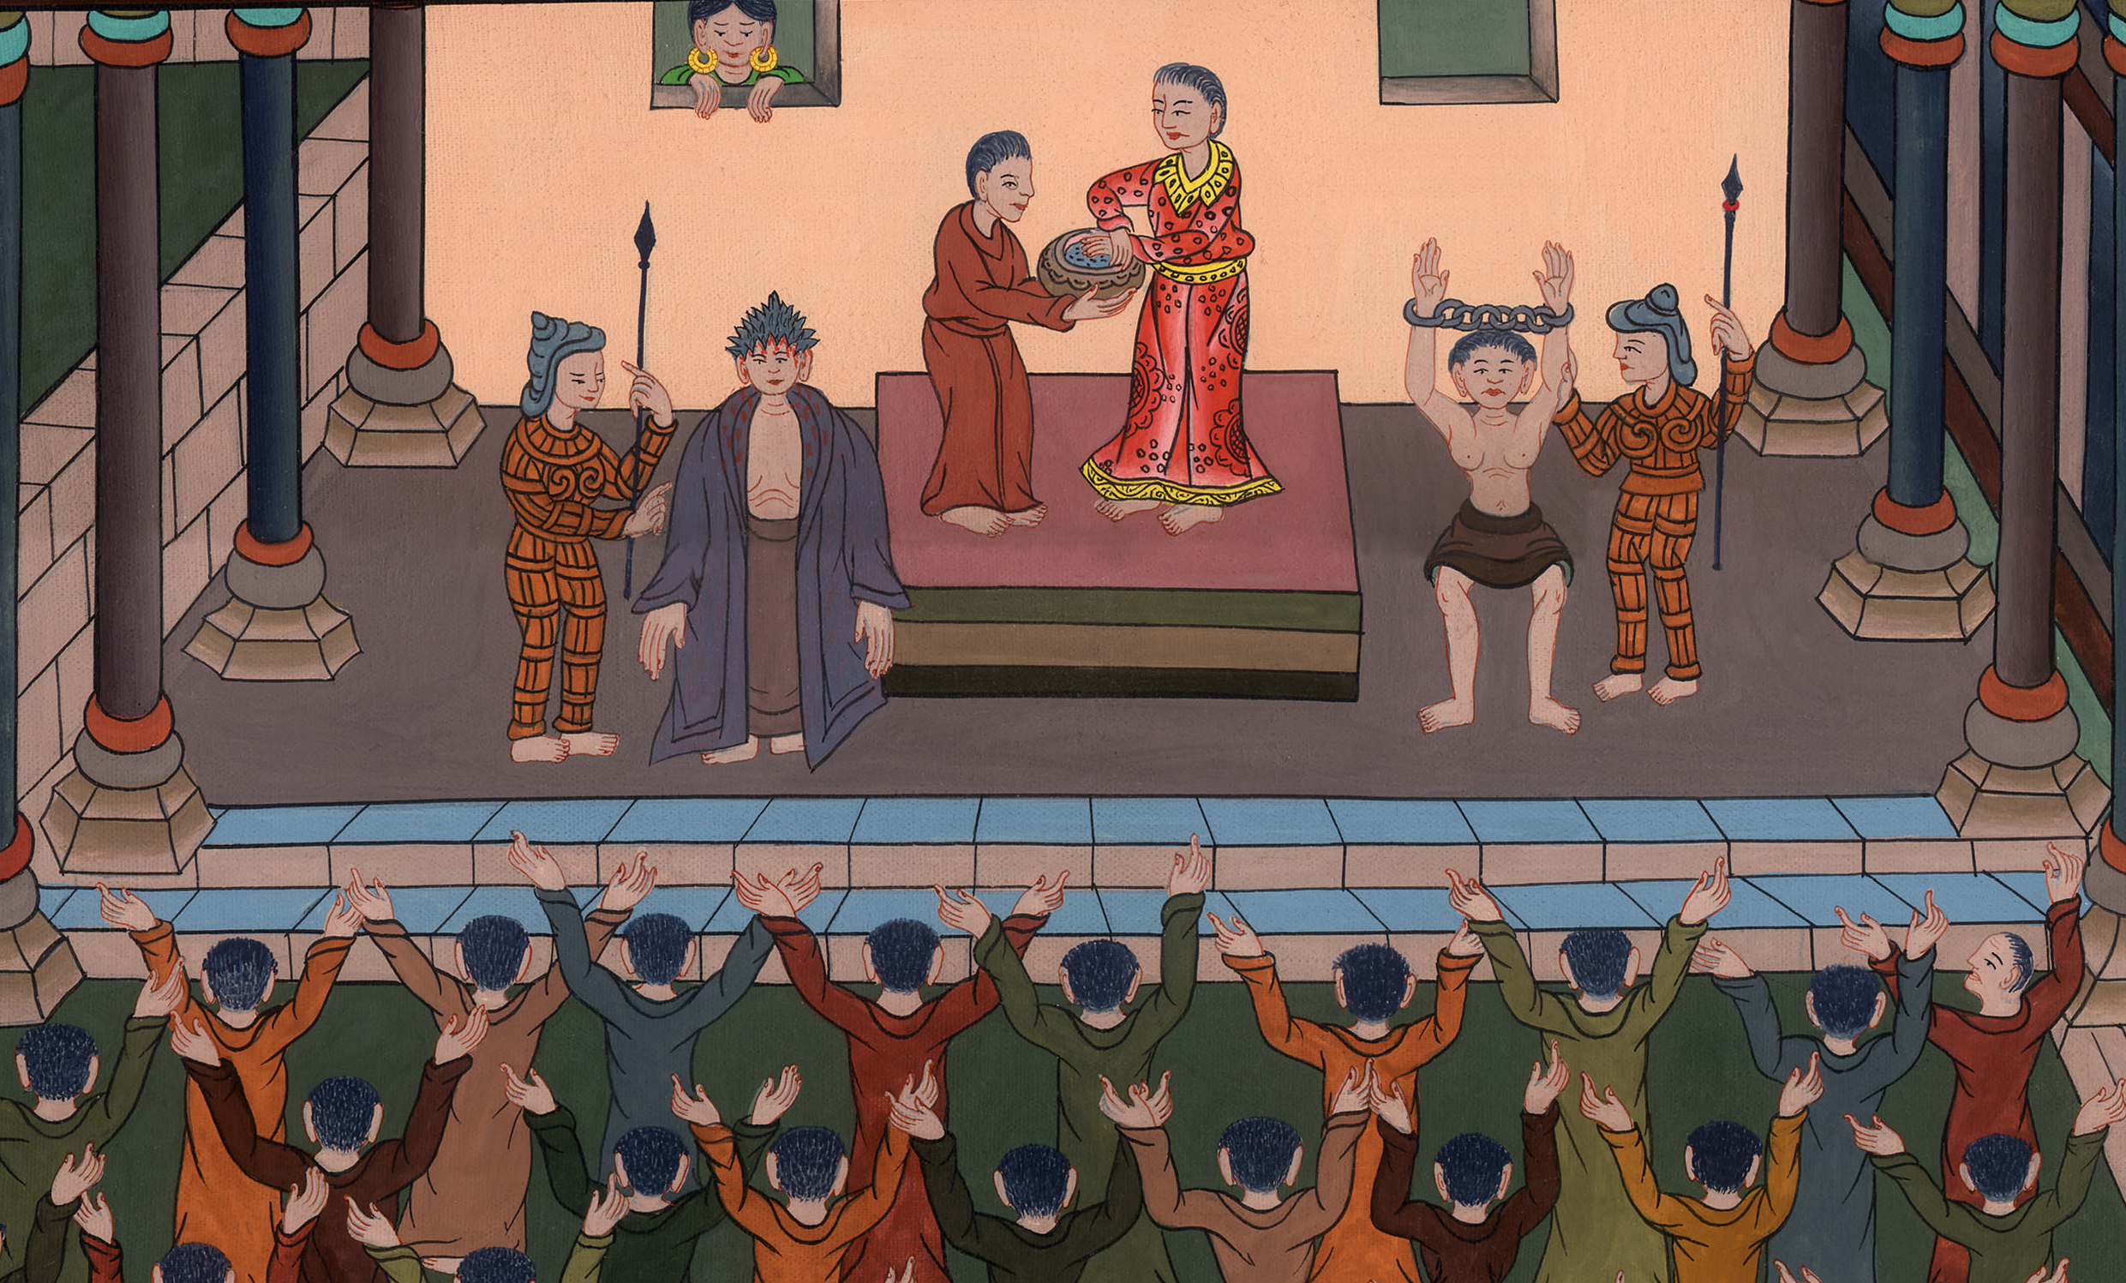
मत्ती 27:23

Slide 39
24अब कसै गरेर पनि मानिसहरूको निर्णय बदल्न सकिंदैन भनी पिलातसले बुझे अनि उनले यो पनि देखे कि मानिसहरू उत्तेजित भइरहेका थिए अनि झन्-झन् जोडले कराउँदै थिए। पिलातसले सबैको अघि पानी लिए आफ्ना हात धोए। त्यसपछि उनले भने, “मलाई यो मानिसको मृत्युको निम्ति दोषी ठहर्याइने छैन। दोष तिमीहरू माथि पर्नेछ।”

Slide 40
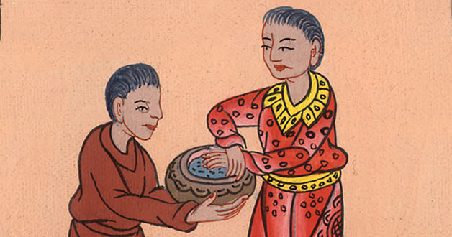
मत्ती 27:24

Slide 41
25 सबै मानिसहरूले जवाफ दिए, “हामी यस मानिसको मृत्युको भागी साथ-साथै हाम्रा छोरा छोरीहरू हुनेछन्।”

Slide 42
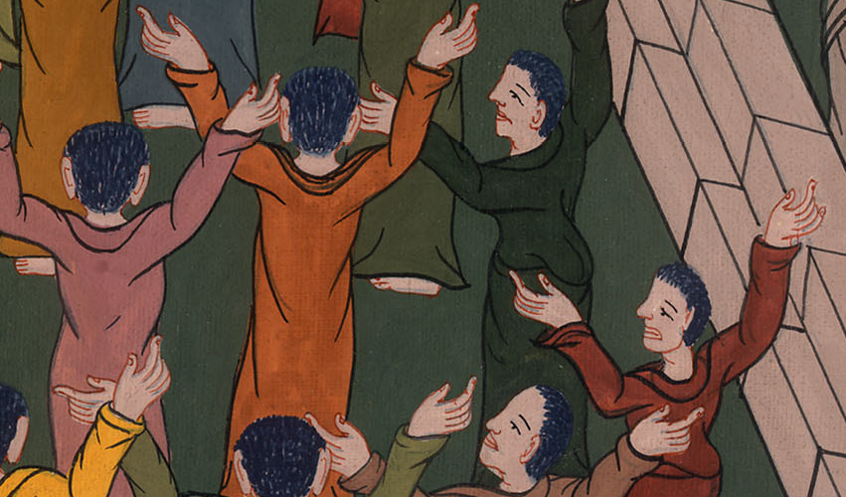
मत्ती 27:25

Slide 43
16 तब येशूलाई क्रूसमा झुणड्याएर मार्नु भनेर पिलातसले तिनीहरूलाई सुम्पे।सिपाहीहरूले येशूलाई लगे।

Slide 44
यूहन्ना 19:16

